Slide 1

EFB105
Cálculo Diferencial e Integral I
2º Bimestre – Aula 17
Derivação de Funções Logarítmicas
Cálculo Diferencial e Integral I © 2015-2020 – Vitor Alves e Juliana Philot.

Slide 2
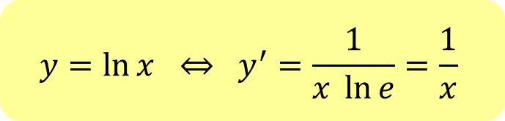
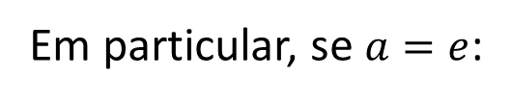
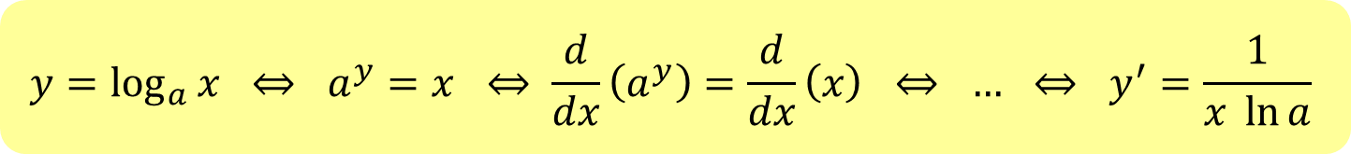
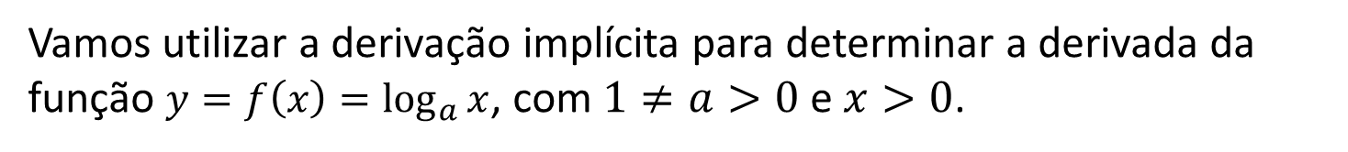
Derivadas de Funções Logarítmicas
Vamos utilizar a derivação implícita para determinar a derivada da função $y=f\left(x\right)=\log_{a}{x}$, com $1≠a>0$ e $x>0$.
$$y=\log_{a}{x} ⇔ a^{y}=x ⇔ \frac{d}{dx}\left(a^{y}\right)=\frac{d}{dx}\left(x\right) ⇔ … ⇔ y^{′}=\frac{1}{x \ln{a}}$$
$$y=\ln{x} ⇔ y^{′}=\frac{1}{x \ln{e}}=\frac{1}{x}$$
Em particular, se $a=e$:
Cálculo Diferencial e Integral I © 2015-2020 – Vitor Alves e Juliana Philot.

Slide 3


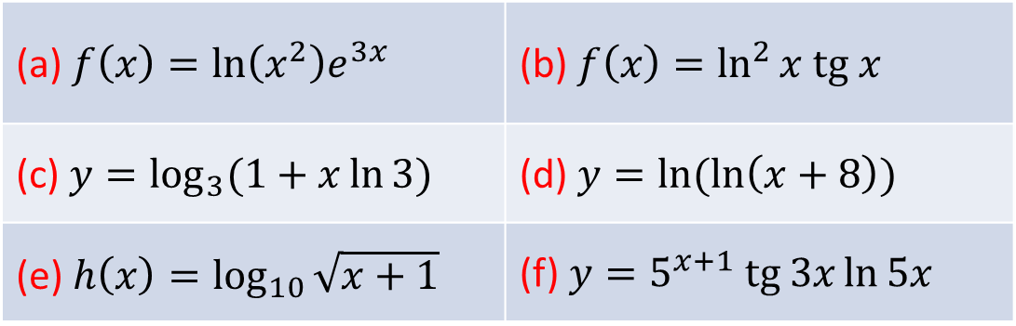
Exercícios
Extra: Derive as funções.
(a) $f\left(x\right)=ln\left(x^{2}\right)e^{3x}$ | (b) $f\left(x\right)=\ln^{2}{x tg x}$
(c) $y=\log_{3}{(1+x\ln{3)}}$ | (d) $y=ln⁡(\ln\left(x+8\right))$
(e) $h\left(x\right)=\log_{10}{\sqrt{x+1}}$ | (f) $y=5^{x+1} tg 3x\ln{5x}$
Cálculo Diferencial e Integral I © 2015-2020 – Vitor Alves e Juliana Philot.

Slide 4

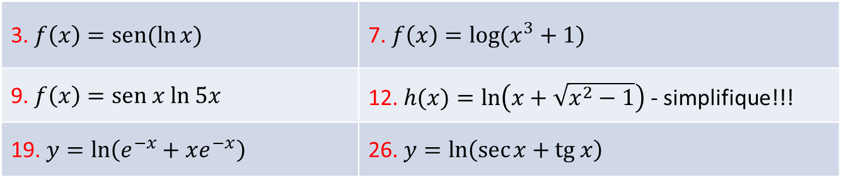
Exercícios
Extra: Mostre que $\frac{d}{dx}\ln\left|x\right|=\frac{1}{x}$ , com $x≠0$.
p.201: Derive as funções.
3. $f\left(x\right)=sen(\ln{x)}$ | 7. $f\left(x\right)=\log{(x^{3}+1)}$
9. $f\left(x\right)=sen x ln 5x$ | 12. $h(x)=\ln\left(x+\sqrt{x^{2}−1}\right)$ - simplifique!!!
19. $y=ln\left(e^{−x}+xe^{−x}\right)$ | 26. $y=\ln\left(\sec{x+tg x}\right)$
Cálculo Diferencial e Integral I © 2015-2020 – Vitor Alves e Juliana Philot.

Slide 5
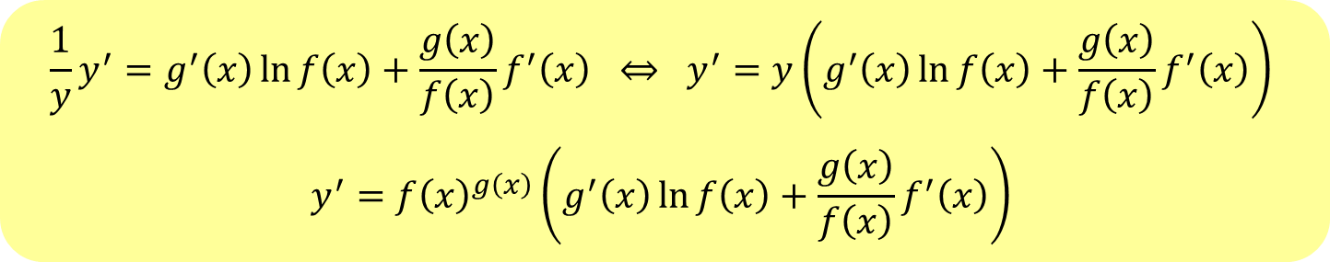
Derivação Logarítmica
Objetivo: Determinar as derivadas de funções do tipo $y=f{\left(x\right)}^{g\left(x\right)}$
$$y=f{\left(x\right)}^{g\left(x\right)} ⇔ \ln{y}=\ln{f{\left(x\right)}^{g\left(x\right)}} ⇔ \ln{y}=g(x)\ln{f(x)}$$
Diferenciando-se implicitamente:
$$\frac{1}{y}y^{′}=g^{′}\left(x\right)\ln{f\left(x\right)+\frac{g\left(x\right)}{f\left(x\right)}f^{′}\left(x\right)} ⇔ y^{′}=y\left(g^{′}\left(x\right)\ln{f\left(x\right)+\frac{g\left(x\right)}{f\left(x\right)}f^{′}\left(x\right)}\right)$$
$$y^{′}=f{\left(x\right)}^{g\left(x\right)}\left(g^{′}\left(x\right)\ln{f\left(x\right)+\frac{g\left(x\right)}{f\left(x\right)}f^{′}\left(x\right)}\right)$$
Cálculo Diferencial e Integral I © 2015-2020 – Vitor Alves e Juliana Philot.

Slide 6

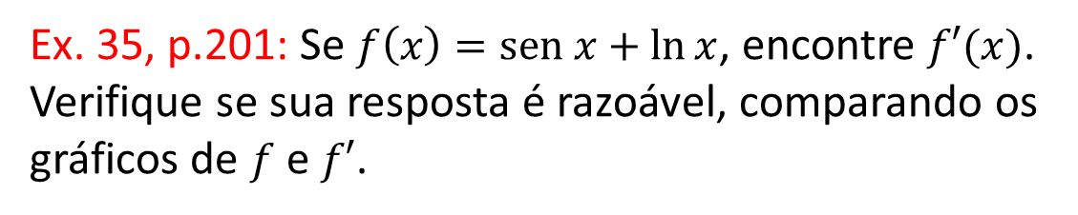
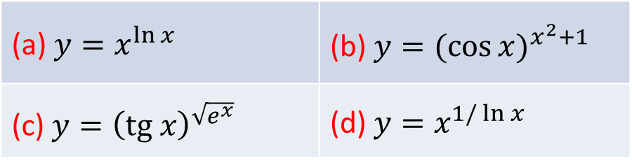
Exercícios
Extra: Use a derivação logarítmica para calcular a derivada das funções:
(a) $y=x^{\ln{x}}$ | (b) $y={(cos{x})}^{x^{2}+1}$
(c) $y={\left(tg x\right)}^{\sqrt{e^{x}}}$ | (d) $y=x^{1/\ln{x}}$
Ex. 35, p.201: Se $f\left(x\right)=sen x+\ln{x}$, encontre $f′(x)$. Verifique se sua resposta é razoável, comparando os gráficos de $f$ e $f′$.
Cálculo Diferencial e Integral I © 2015-2020 – Vitor Alves e Juliana Philot.

Slide 7



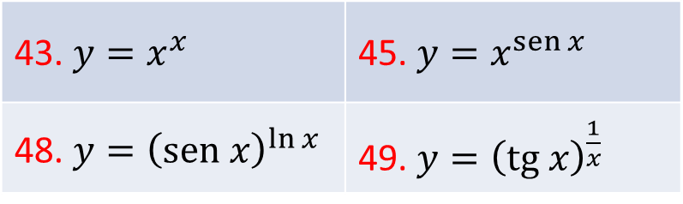
Exercícios
p.201: Use a derivação logarítmica para calcular a
derivada das funções:
43. $y=x^{x}$ | 45. $y=x^{sen x}$
48. $y={\left(sen x\right)}^{\ln{x}}$ | 49. $y={\left(tg x\right)}^{\frac{1}{x}}$
Cálculo Diferencial e Integral I © 2015-2020 – Vitor Alves e Juliana Philot.

Slide 8
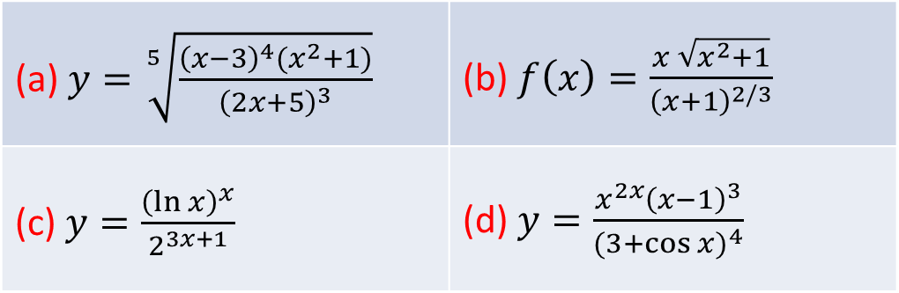
Exercícios
Extra: Use a diferenciação logarítmica para derivar:
(a) $y=\sqrt[5]{\frac{{\left(x−3\right)}^{4}(x^{2}+1)}{{\left(2x+5\right)}^{3}}}$ | (b) $f\left(x\right)=\frac{x \sqrt{x^{2}+1}}{{\left(x+1\right)}^{2/3}}$
(c) $y=\frac{{\left(\ln{x}\right)}^{x}}{2^{3x+1}}$ | (d) $y=\frac{x^{2x}{\left(x−1\right)}^{3}}{(3+{\cos{x)}}^{4}}$
Cálculo Diferencial e Integral I © 2015-2020 – Vitor Alves e Juliana Philot.

Slide 9
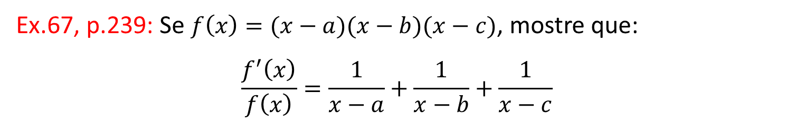
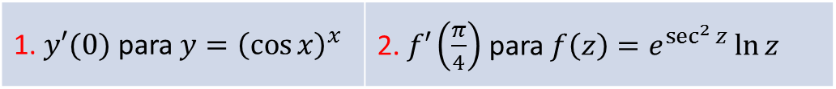
Exercícios
Extra: Use a diferenciação logarítmica para derivar $h\left(x\right)=\frac{{\left(x^{2}−2\right)}^{3}}{{\left(x+3\right)}^{5}\sqrt{x^{2}+1}}$.
Extra: Determine:
1. $y′(0)$ para $y={\left(\cos{x}\right)}^{x}$ | 2. $f′\left(\frac{π}{4}\right)$ para $f\left(z\right)=e^{\sec^{2}{z}}\ln{z}$
Ex.67, p.239: Se $f\left(x\right)=(x−a)(x−b)(x−c)$, mostre que:
$$\frac{f^{′}\left(x\right)}{f\left(x\right)}=\frac{1}{x−a}+\frac{1}{x−b}+\frac{1}{x−c}$$
Cálculo Diferencial e Integral I © 2015-2020 – Vitor Alves e Juliana Philot.

Slide 10
EFB105
Cálculo Diferencial e Integral I
2º Bimestre – Aula 17
Derivação de Funções Logarítmicas
Cálculo Diferencial e Integral I © 2015-2020 – Vitor Alves e Juliana Philot.

